Slide 1

软件项目实践
汇报人：赵旭 张一帆 时间：2018年10月 18日

Slide 2

1
用户需求
2
分析模型
目录
3
功能需求
CONTENTS
4
目前存在的问题
5
下一步工作计划

Slide 3
第一部分
User Demand
用户需求

Slide 4
用户特点
1. 用户为广大音乐爱好者，网站管理者。网站管理者负责上传网站的教学视频以及发表相关的音乐信息。爱好者在登入网站后可以查看相关信息和音乐教学视频
2. 广大音乐爱好者具备一定的音乐素养，并且水平不一致，对于视频和教程的难度需求可能不一样
3. 系统管理/维护人员应具备一定的计算机专业知识，能够上传视频文件

Slide 5
用户需求
需求等级
用户登陆后能查看到相关的音乐教程，和音乐相关的信息
能有一个系统的学习教程
学习之后可以查看学习的历史
可以在论坛版面参与讨论（论坛版面嵌在教学版面中）
能实时为客户提供他们所关心音乐信息的查询
高优先级
查询课程，选择课程，学习课程，用户注册，用户登录
中优先级
生成学习记录，用户评论
低优先级
管理员管理

Slide 6
第二部分
Analogy Model
分析模型

Slide 7
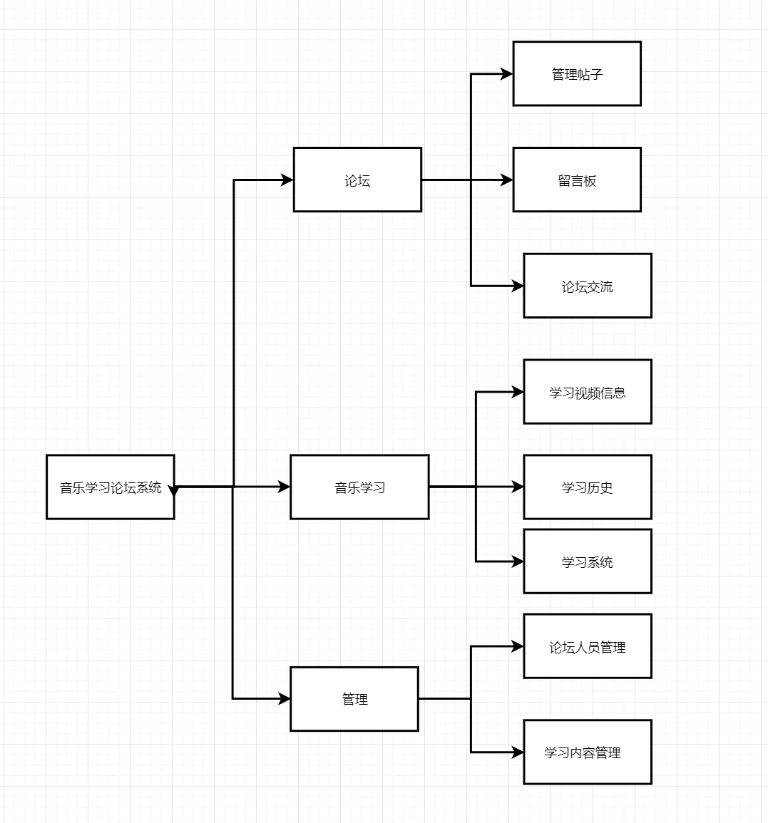
系统层次图
功能说明
功能说明：
A）管理系统
1. 用户信息管理：根据用户注册情况，对用户的有效信息进行管理
主要内容包括：新增用户、删除用户、更新用户信息等。
基本操作包括用户资料的增、删、改。
2.课程信息管理：管理员根据课程的实际情况，实时更新课程的有 效信息
3.主要内容包括：查看课程、增加课程、课程信息变更等。
4.基本操作包括课程信息的增、删、改。
B）学习系统
1.课程信息：用户可以查看课程信息，对课程进行选择、删除选择、反复浏览等操作。
2.基本操作包括客户资料的增、删。客户可以通过课程名称、课程 编号、课程类型等多种方式查询到所需课程并进行操作。
3.习记录：用户可以查看自己的学习记录。
4.学习：通过课程名称、课程编号、课程类型等多种方式查询到所需学习的课程，并且可以选择课程进行学习，可以反复观看。
C）论坛系统
1.管理员可以通过管理系统管理已发布的帖子
2.管理员可以通过管理系统管理留言板，删除，修改一些发言。
3.论坛内可以让用户在其中交流。
音乐教学论他系统层次图

Slide 8
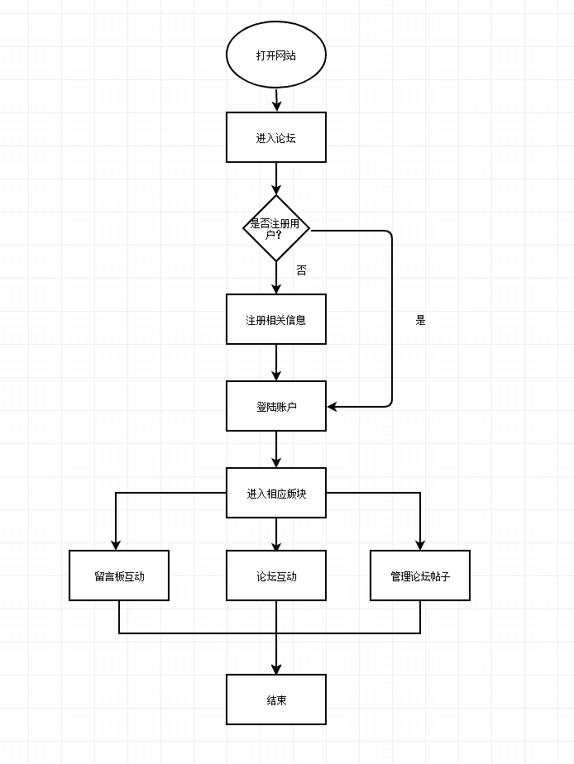
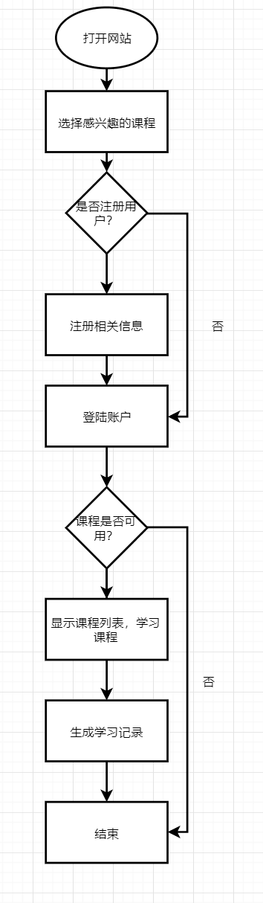
业务流程
音乐教学业务流程
音乐论坛业务流程

Slide 9
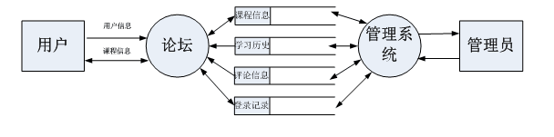
数据流图
音乐论坛系统数据流图（0层）

Slide 10
数据流图
音乐论坛系统数据流图（1层）

Slide 11
数据流图
音乐论坛系统数据流图（1层）

Slide 12
数据字典-存储条目
名称：用户信息
描述：存放所有用户的基本信息
组成：用户姓名＋用户电话＋用户邮箱＋用户年龄
查询要求：要求能够立即查询
名称：课程信息
描述：存放课程的基本信息
组成：课程名称＋课程类别＋课程等级
查询要求：要求能够立即查询
名称：学习历史
描述：存放学习历史的基本信息
组成：课程名称＋课程类别＋课程等级+观看时间+观看用户
查询要求：要求能够立即查询
名称：评论信息
描述：存放评论信息
组成：课程名称＋课程类别＋课程等级+评论信息+评论用户+评论时间
查询要求：要求能够立即查询
名称：登陆信息
描述：存放登陆信息
组成：登陆用户＋登陆时间
查询要求：要求能够立即查询

Slide 13
数据字典-加工条目
加工逻辑名：用户登录
编号：1.1
激活条件：收到客户登陆论坛请求。
加工逻辑：根据客户资料库，返回满足登陆条件的客户登陆信息。
执行频率：实时
加工逻辑名：课程信息查询
编号： 1.2
激活条件： 收到用户课程信息查询请求
加工逻辑：根据查询条件，查询课程信息库，返回合适的课程信息集合。
执行频率： 实时
加工逻辑名：选择课程
编号： 1.3
激活条件： 收到用户的选择课程要求（允许多个客户同时选择课程）
加工逻辑：根据用户的选课信息，查询用户资料和课程信息，经用户确认后更新选课信息。
执行频率：50次/天
加工逻辑名：学习课程
编号： 1.4
激活条件： 收到学习课程请求
加工逻辑：用户选择要学习的课程后，进入该课程的学习界面。
执行频率：100次/天

Slide 14
数据字典-加工条目
加工逻辑名：参与评论
编号： 1.5
激活条件： 收到用户评论课程请求
加工逻辑：根据用户信息库中用户信息，审核用户评论资格，系统核对无误后将用户评论信息上传，更新课程评论记录。
执行频率：100次/天
加工逻辑名：用户信息维护
编号： 2.1
激活条件： 收到用户信息维护请求；包括对用户增加、删除、用户信息的审核等。
加工逻辑：根据维护条件，如果必要，对用户信息审核不通过的用户，可以强制其更新用户资料以过审核。
执行频率： 实时
加工逻辑名：课程信息维护
编号： 2.2
激活条件： 收到课程信息维护请求；包括课程信息的审核、对课程的增加，修改，删除等。
加工逻辑：根据维护请求，维护课程信息库。
执行频率： 实时
加工逻辑名：评论信息维护
编号： 2.3
激活条件： 收到评论信息维护请求；包括评论信息的审核、删除等。
加工逻辑：根据审核条件，维护评论信息库。
执行频率： 实时

Slide 15
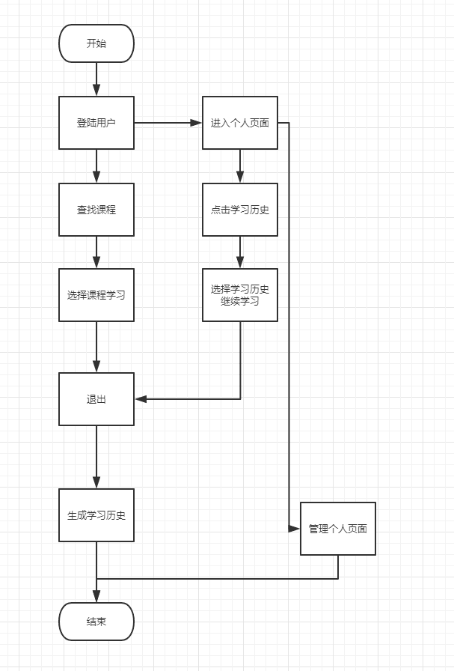
基本操作流程

Slide 16
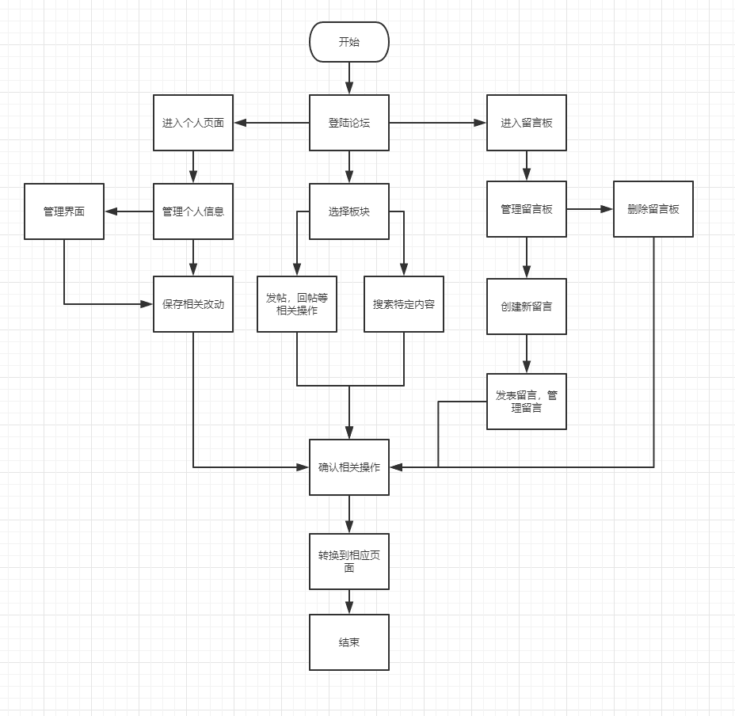
基本操作流程

Slide 17
第二部分
Function Demand
功能需求

Slide 18
功能需求
支持音乐教程视频的查询、录入、修改和删除
支持用户播放教学视频，并在视频版面参与讨论
支持用户信息的录入、修改和删除
能实时为客户提供他们所关心音乐信息的查询

Slide 19
第二部分
The Existing problems
存在的问题

Slide 20
功能性问题
一
45%
没有考虑到受教用户可能作为教学者，向网站上传教学视频
二
用户发出的教学内容应该有扩展性，增加如 QQ分享，微信分享等
68%
75%

